Slide 1
Design Thinking
Noções básicas
Profs Ana Paula Barbosa e Mario Sergio Salerno

Slide 2
O que é?
Design thinking é um processo para solução de problemas de forma criativa
Foco no cliente/usuário (human-centered);
Desejado pelo ser humano + tecnologia factível; economicamente viável.

Slide 3
Mindset
Abordar o desconhecido com curiosidade;
Não ter medo de tentar novas abordagens;
Aprender através da exploração e experimentação.
Video Ideo/abc

Slide 4
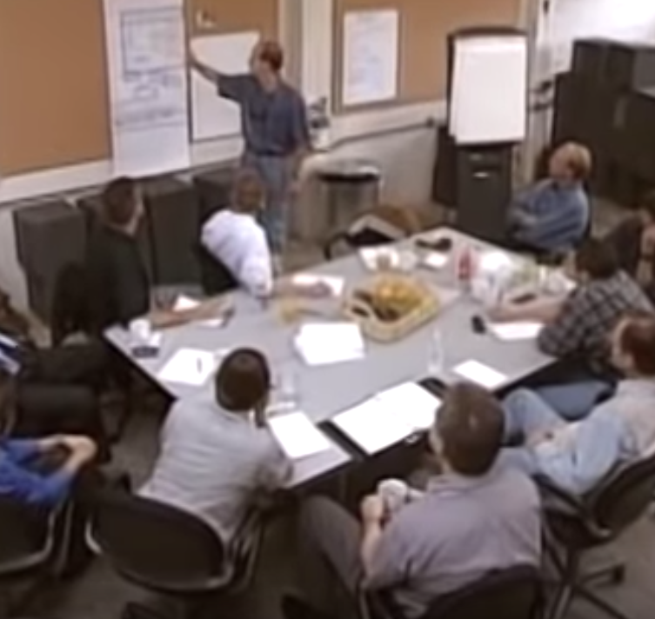
Fatores contextuais
Times multidisciplinares
Fluência do indivíduos e do grupo
Estudante de
medicina
Antropóloga
Video Ideo/abc

Slide 5
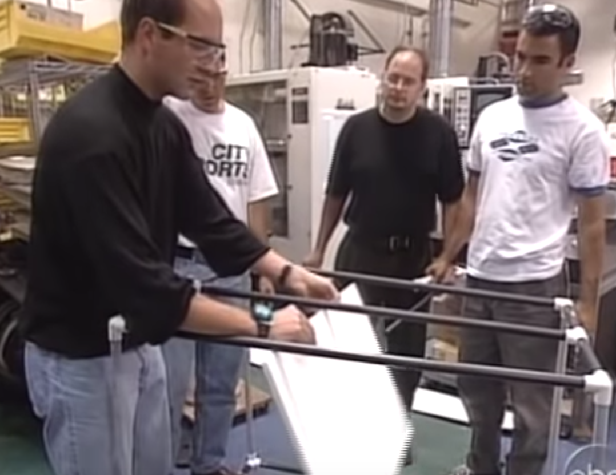
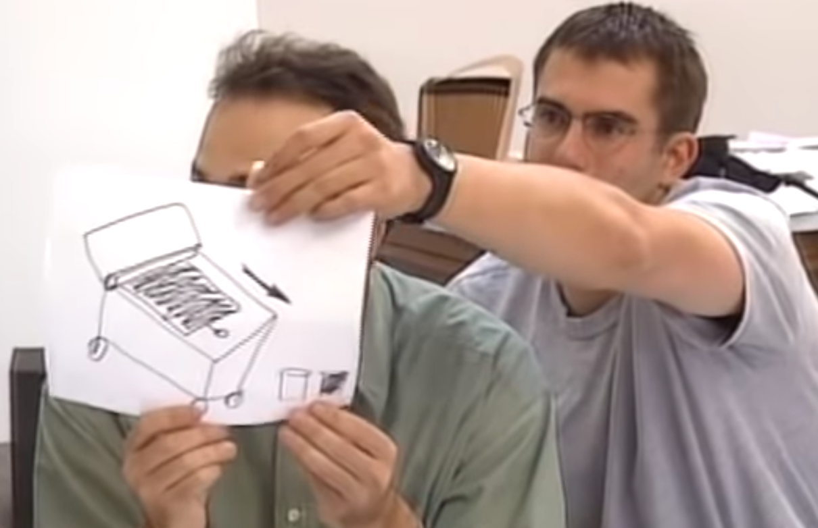
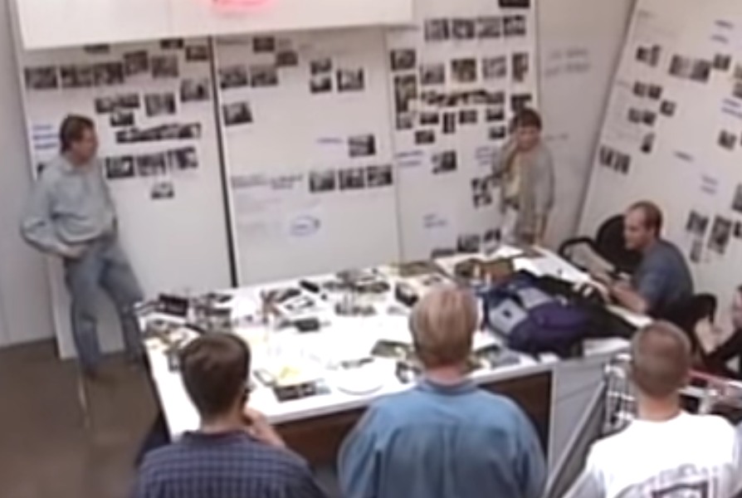
Processo: Duplo diamante

Slide 6
Processo
Framing
Risk
Choice
Source: dSchool

Slide 8
Exemplos de Aplicação
Redesenho de processos internos: SAP desenhando seu planejamento estratégico; Toyota usando para redesenhar o seu centro de atendimento.
Aumentar o engajamento do cliente: 3M usou para reimaginar seu processo de venda no negócio de ciência de materiais; Banco Francês usou para entender como restaurar a confianca do cliente.
Entender desafios sociais: Reciclagem de lixo (envolvendo catadores, ONGs e empresa).
Desenvolvimento de produto/serviço: Solução para incêndios,

Slide 9
Exemplos de problemas sendo respondidos com Design Thinking
Como os serviços públicos podem ser mais centrados no usuário?
Como iremos personalizar a saúde?
Como pessoas e objetos se deslocarão no futuro?
Como podemos rapidamente informar e empoderar comunidades para estarem seguras durante a COVID-19?
Fonte: www.ideo.com

Slide 10
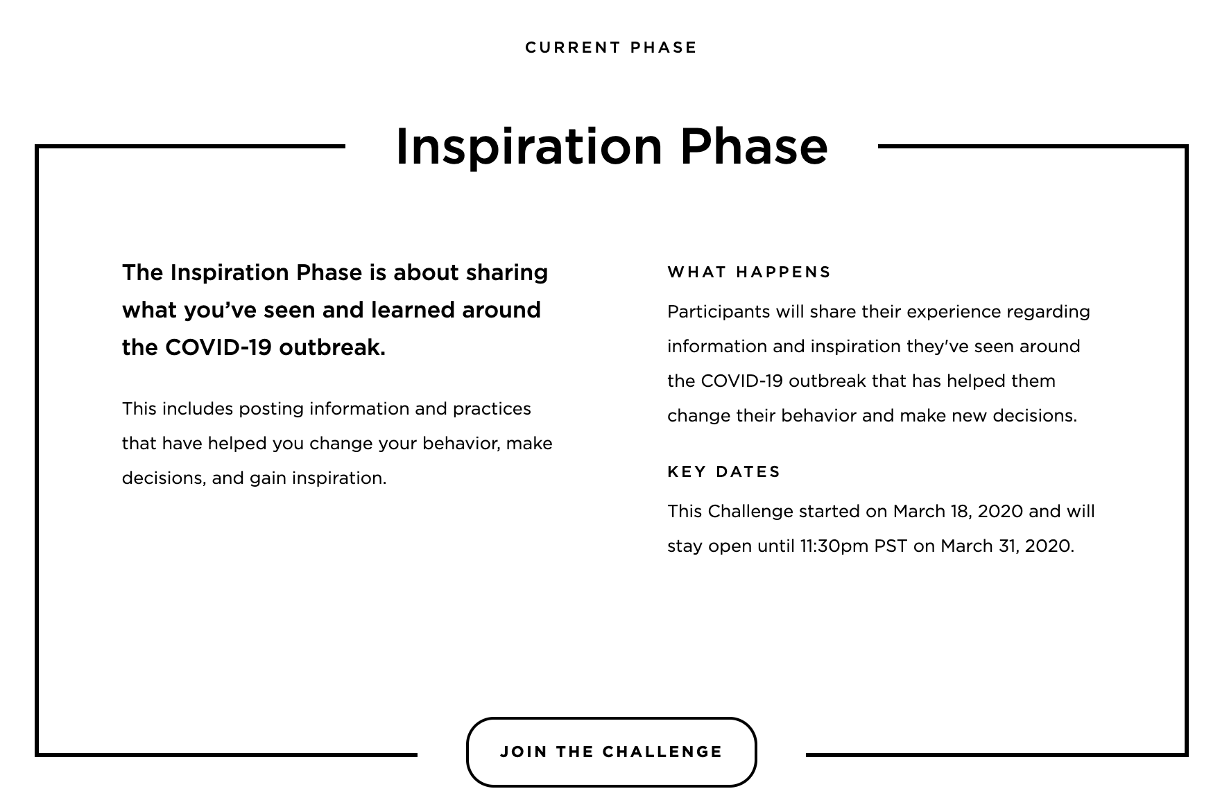
Exemplo no ar (crowd)

